Slide 1


신입생 학번 찾기 매뉴얼

Slide 2
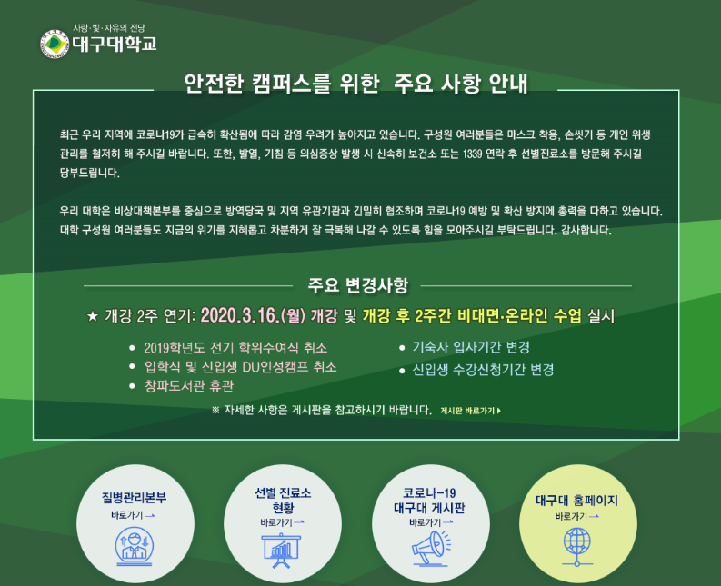
1.대구대학교 홈페이지 접속
○ daegu.ac.kr로 접속 후 대구대 홈페이지 바로가기 클릭

Slide 3
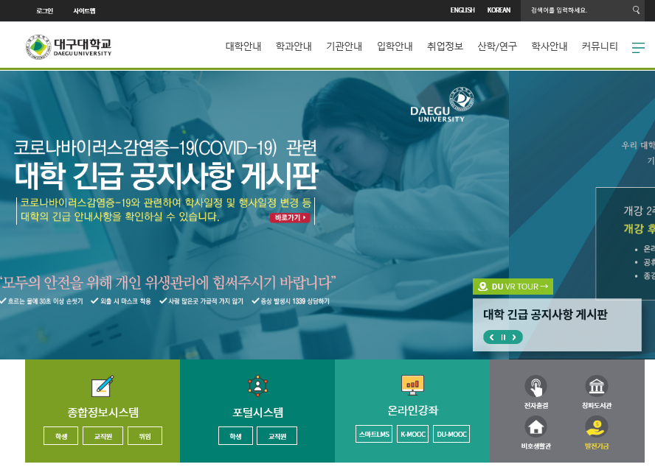
2. 종합정보시스템 접속
○ 대구대 홈페이지 종합정보시스템 학생 클릭

Slide 4
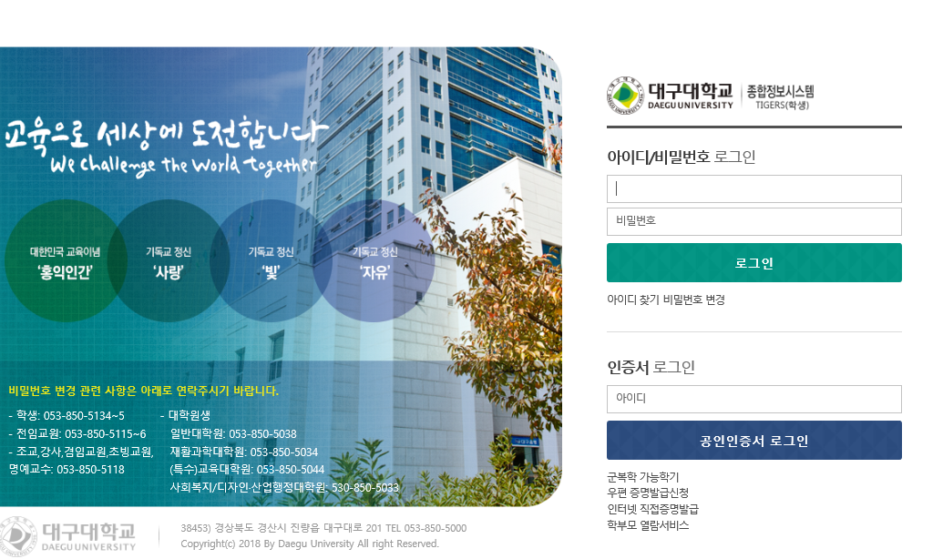
3. 종합정보시스템 아이디 찾기
○ 종합정보시스템 아이디찾기 클릭

Slide 5
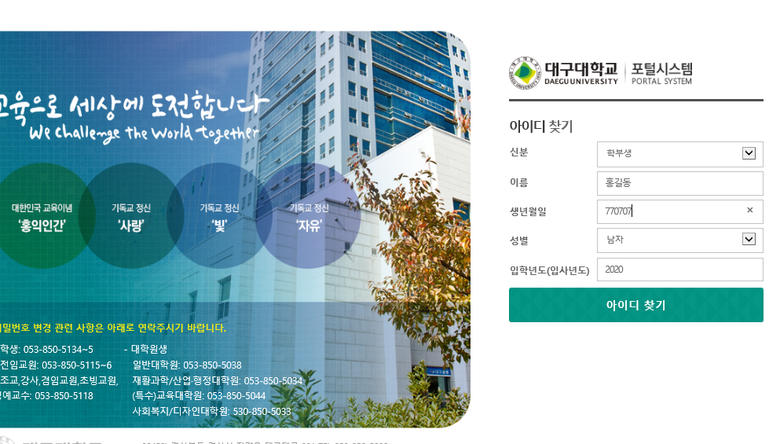
4. 아이디 찾기 정보 입력
○ 개인정보 입력 후 아이디 찾기 클릭

Slide 6
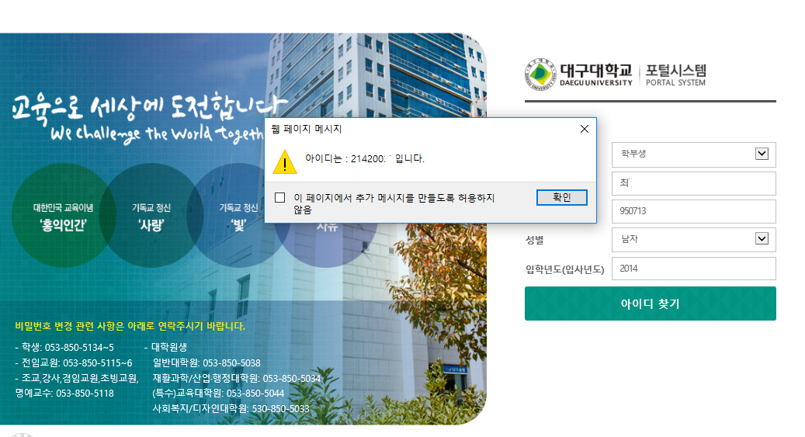
5. 학번 찾기
○ 8자리의 학번이 안내가 됨.
(위의 사진은 예시 사진으로 개인정보 보호를 위해 6자리만 표시함.)

Slide 7
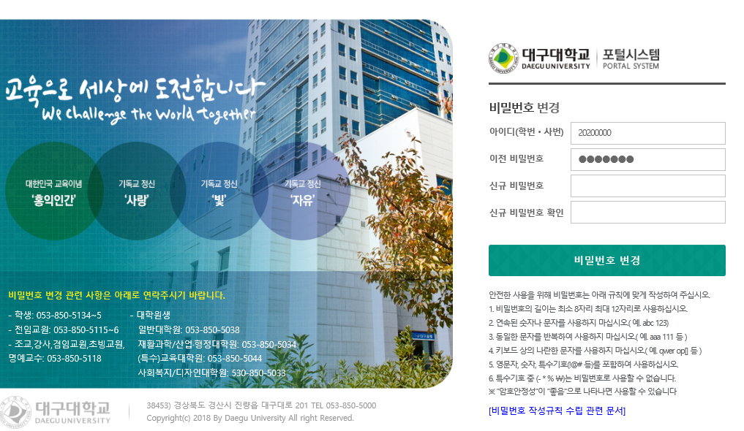
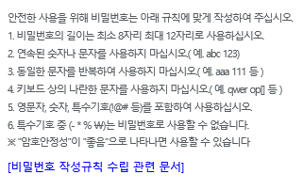
6. 비밀번호 설정
(2)
(1)
○ 초기 비밀번호는 본인 주민등록번호 뒷자리입니다.
학번과 비밀번호 입력으로 첫 로그인 후 비밀번호 변경 필수.
학번 찾기를 통해 찾은 학번 입력-> 이전 비밀번호 주민번호 뒷자리 입력->
신규 비밀번호 입력
(2) 신규 비밀번호 설정 조건 (해당 조건을 충족하여야 비밀번호 설정 가능)

